Slide 1
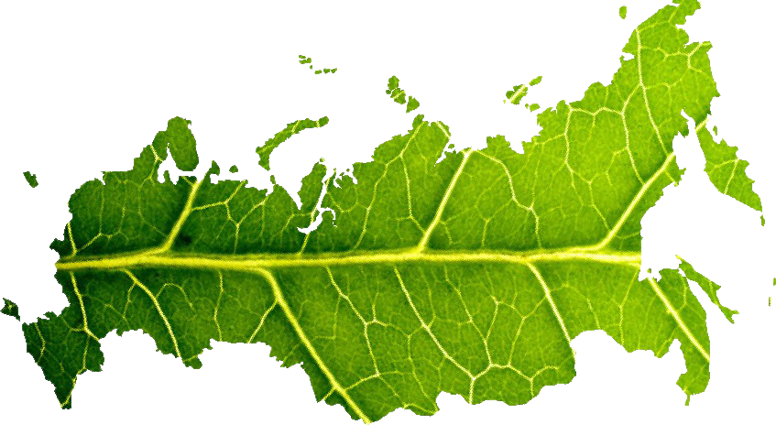
Об экологическом развитии Российской Федерации в интересах будущих поколений

Slide 2
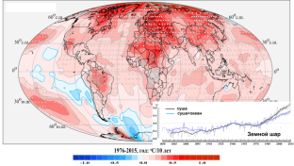
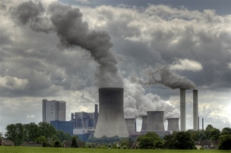
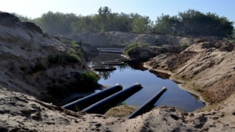
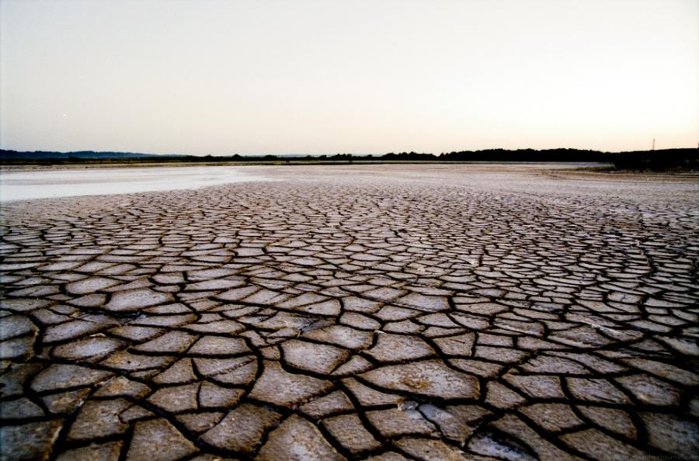
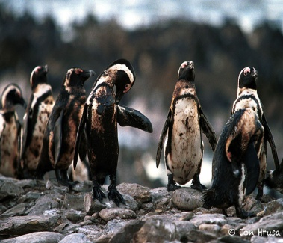
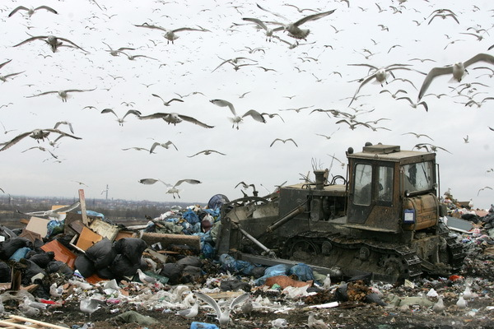



Презентация к докладу «Об экологическом развитии России в интересах будущих поколений»
Глобальные экологические проблемы
7 основных глобальных экологических проблем современности: | Человечество превратилось в мощную силу и активно проверяет экосистемы на выносливость
изменение климата
загрязнение атмосферного воздуха, воды и почвы
истощение природных ресурсов
потеря биоразнообразия
сокращение лесного покрова Земли
разрушение озонового слоя
накопление отходов
12,6
миллионов человек в мире умирает ежегодно в результате загрязнения окружающей среды, из них:
миллионов умирает из-за загрязнения воздуха
миллиона погибает из-за загрязнения поверхностных и подземных пресных вод
почв планеты деградировала
всех используемых в мире ресурсов попадает в отходы
млн га леса исчезают ежегодно
7-8
2
1/3
10%
7-13

Slide 3


Презентация к докладу «Об экологическом развитии России в интересах будущих поколений»
Роль России в решении глобальных экологических проблем
Гигантский природно-ресурсный потенциал России имеет глобальное значение. Россия выступает как экологический донор мира, обеспечивая почти 10% сохранения биосферной устойчивости, что выше, чем в других странах
Усилиями России удалось задержать практически на целый год негативное антропогенное воздействие на климат
Россия является
мировым лидером
по объему кумулятивного снижения выбросов парниковых газов (ПГ) и в значительной степени компенсировала прирост выбросов ПГ в других регионах мира

Slide 4
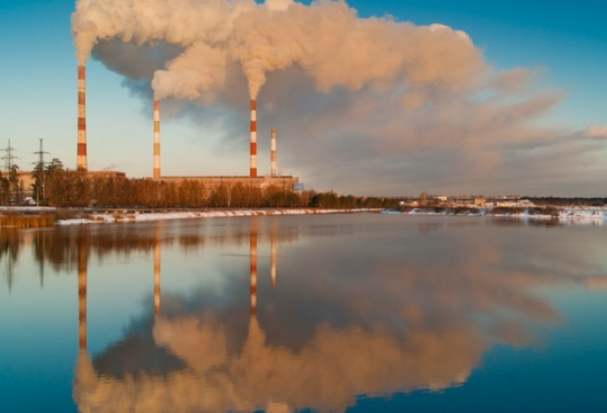
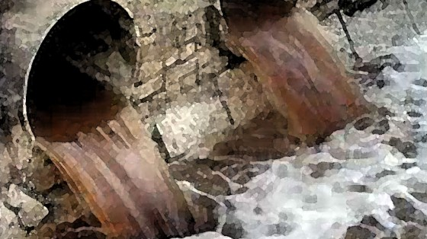
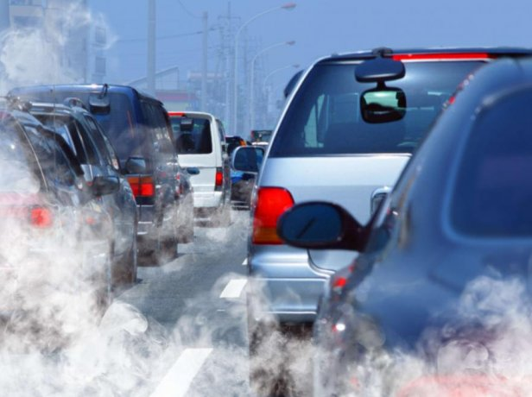
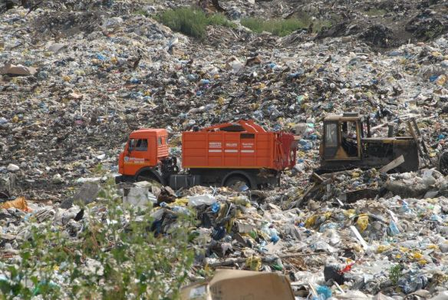
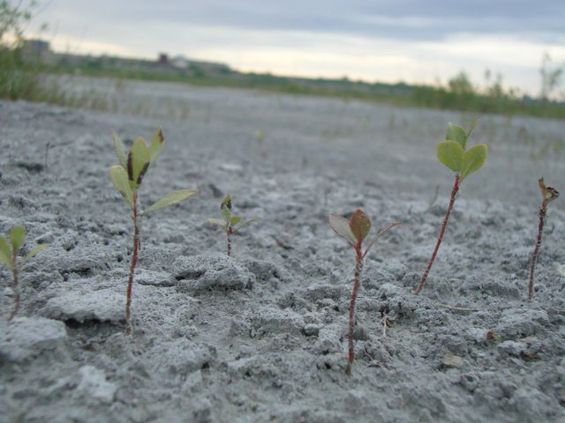
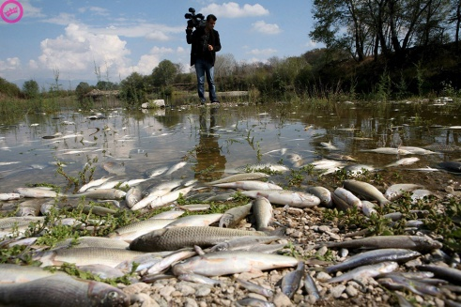
Презентация к докладу «Об экологическом развитии России в интересах будущих поколений»
Качество окружающей среды при современных уровнях нагрузки на нее
В 90-х годах выбросы загрязняющих атмосферу веществ снизились практически в 2 раза
Большая часть поверхностных вод на территории страны оцениваются как «грязные» и «экстремально грязные»
Медленное снижение выбросов загрязняющих веществ после 2000 г.
не позволило заметно снизить их концентрации в атмосфере. Для этого требуется более кардинальное снижение выбросов
15% водных объектов, используемых в качестве источников централизованного питьевого водоснабжения, не отвечают санитарно-эпидемиологическим требованиям
Почвы 10% населённых пунктов относятся к категории опасного загрязнения тяжелыми металлами
В городах с высоким и очень высоким уровнем загрязнения воздуха проживают 50,7 млн. человек
340 выявленных объектов накопленного вреда окружающей среде повышают риск ухудшения здоровья 17,6 млн человек
60 млн т превысил ежегодный объем централизованного вывоза ТКО в 2015 г.

Slide 5





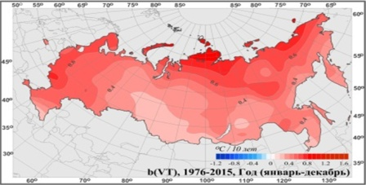











Презентация к докладу «Об экологическом развитии России в интересах будущих поколений»
Годы
Всего 2006-
2015 гг.
Число городов с превышением ПДК (по прежней норме формальдегида)
Выбросы в атмосферу ЗВ от стационарных источников, млн т
191
млн т
Выбросы в атмосферу ЗВ от передвижных источников, млн т
Число случаев экстремально высокого и высокого загрязнения поверхностных вод суши
138
млн т
Сброс загрязненных сточных вод, млрд м3
160
млрд м3
Изменения средней по Российской Федерации среднегодовой температуры воздуха
Образование отходов производства и потребления, млрд т
ºC
43
млрд т
Выбросы парниковых газов, млрд т СО2-экв
Доля затрат на охрану окружающей среды в ВВП
Число опасных гидрометеорологических явлений
23
млрд т
Гибель лесов от пожаров, тыс га
510
тыс га
Популяция редких и находящихся под угрозой исчезновения видов
Площадь сплошных рубок лесов, тыс. га
Дальневосточный леопард
Амурский тигр
9,9
млн Га
Энергоемкость ВВП, кгут/тыс.руб.2008 г.
Мнение населения Российской Федерации об экологической обстановке
5,7
млрд
КВтч
Доля выработки электроэнергии на НВИЭ
в 2006-2015 гг.

Slide 6
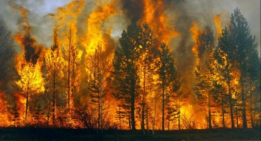


Презентация к докладу «Об экологическом развитии России в интересах будущих поколений»
Наибольший вклад в сокращение лесов в России
вносят лесные и торфяные пожары
Суммарная площадь особо охраняемых природных территорий (ООПТ) на начало 2016 г. составила 207,5 млн га (с учетом морской акватории), или более 12% территории страны
К проблемам ООПТ можно отнести: ослабление законодательной защиты, снижение эффективности системы управления и отсутствие определения их экономической ценности
В России имеется 10 объектов всемирного природного наследия.
Необходимо приложить максимум усилий для их сохранения
Истощение лесосырьевой базы на экономически доступных территориях, гибель лесов от пожаров, вредителей и болезней леса, чрезмерная их эксплуатация, деградация окружающей среды, изменение видов землепользования и неэффективное лесовосстановление несут угрозу лесным ресурсам
В России ежегодно гибнет 370-760 тыс. га лесов, в основном, в Дальневосточном, Сибирском, Северо-Западном и Центральном федеральных округах

Slide 7


Презентация к докладу «Об экологическом развитии России в интересах будущих поколений»
Действующие меры политики:
опыт применения и извлеченные уроки
Органы власти субъектов РФ сталкиваются с серьезными проблемами доступа к информации, связанной с загрязнением окружающей среды.
Важным инструментом реализации государственной экологической политики должны стать системы сводных расчетов загрязнения атмосферного воздуха.
Необходимо установить критерии для предприятий, которые обязаны разрабатывать планы мероприятий по уменьшению выбросов вредных веществ в атмосферный воздух в периоды неблагоприятных метеорологических условий.
В России наилучшие доступные технологии (НДТ) – это механизм не только экологического регулирования, но и промышленной политики
Только небольшая часть задуманных мероприятий вошла в программы ликвидации накопленного экологического ущерба.
Задача снижения энергоемкости ВВП на 40% при сложившейся практике будет решена, в лучшем случае, только наполовину. Россия так и осталась на 130-м месте из 143 стран по уровню энергоэффективности экономики
Некоторые виды ВИЭ (шахтный метан, геотермальные энергоресурсы, сжигание ТКО, микрогенерация на ВИЭ, производство тепла на основе ВИЭ) не охвачены действующим набором мер поддержки

Slide 8
Презентация к докладу «Об экологическом развитии России в интересах будущих поколений»
Существующие меры государственного регулирования не обеспечивают сохранение природной среды в таком состоянии, в котором она сохраняла бы способность к устойчивому развитию
В России загрязнение атмосферного воздуха в городах в последние годы приводит к 30-50 тыс. случаев дополнительной смерти.
Воздействие окружающей среды на здоровье наиболее явно проявляется в регионах с большим использованием угля.
В 2015 г. объем затрат на охрану окружающей среды достиг 152 млрд руб. Однако в 2003-2015 гг. их доля в ВВП снизилась с 1,3% до 0,7%
Многие крупные российские компании осуществляют масштабные программы по охране окружающей среды.
Российскому бизнесу необходимо предпринимать и дальнейшие шаги в сторону большей экологической прозрачности своей деятельности
Более половины природных ресурсов и, следовательно, выбросов, сбросов и отходов прямо или косвенно производится по причине сырьевой ориентации российского экспорта

Slide 9
Презентация к докладу «Об экологическом развитии России в интересах будущих поколений»
Для предупреждения природных и техногенных угроз экологической безопасности необходимо:
Усилить контроль над размещением на территории страны экологически опасных производств
Инициировать межгосударственные экологические соглашения
Совершенствовать меры международного сотрудничества по предотвращению распространения трансграничных пожаров на территорию РФ, миграции на территорию РФ вредных организмов и возбудителей заболеваний
Улучшать правоприменительную практику в сфере борьбы с экологическими правонарушениями
Реализовать федеральную программу по ликвидации скотомогильников
Обеспечивать объем финансирования государственных программ Российской Федерации, федеральных целевых программ, государственных программ субъектов РФ на уровне, позволяющем эффективно обеспечивать экологическую безопасность территорий и объектов хозяйственной и иной деятельности;
Шире использовать ресурсы природоохранных некоммерческих организаций;
Обеспечить открытость экологической информации

Slide 10
Презентация к докладу «Об экологическом развитии России в интересах будущих поколений»
Новые меры политики. Как их эффективно запустить?
Внедрение наилучших доступных технологий
Государственное регулирование сферы обращения с отходами
Развитие стратегической экологической оценки, требования к раскрытию информации
Внедрение добровольных международных стандартов экологической ответственности
Использование экологических критериев, стандартов и требований к товарам и услугам в процессе государственных и муниципальных закупок
Развитие экономических механизмов охраны окружающей среды
Повышение эффективности использования материалов и энергоэффективности
Развитие использования возобновляемых источников энергии
Повышение экологической эффективности транспорта
Разработка проекта федерального закона «О государственном регулировании выбросов парниковых газов»
Координация политики по охране окружающей среды на международном уровне
Обеспечение экологической безопасности морской среды и в Арктике
Усиление статуса и режима правовой охраны особо охраняемых природных территорий
Охрана лесов, животного и растительного мира, регулирование оборота их объектов

Slide 11
Презентация к докладу «Об экологическом развитии России в интересах будущих поколений»
Необходимо решить проблемы доступа органов власти субъектов РФ к информации, связанной с загрязнением окружающей среды
Элементы региональной системы мониторинга загрязнения атмосферного воздуха имеются только в 22 субъектах Российской Федерации
Данные о загрязнении окружающей среды из различных территориальных и отраслевых информационных ресурсов, а также систем экологического мониторинга, фрагментарны, разрозненны по ведомствам и труднодоступны
Возникли проблемы с доступом к детальным данным официальной экологической статистики по выбросам и сбросам загрязняющих веществ в окружающую среду и отходам
У предприятий отсутствует обязанность предоставлять сведения об инвентаризации источников выбросов в органы исполнительной власти субъекта РФ
Необходимо обеспечить публичность информации, содержащейся в декларациях и разрешениях на воздействие на окружающую среду, за исключением сведений, составляющих охраняемую законом тайну
Целесообразно на государственном уровне создать стимулы для компаний к формированию нефинансовой отчетности с раскрытием показателей воздействия на окружающую среду

Slide 12
Презентация к докладу «Об экологическом развитии России в интересах будущих поколений»
Необходимо :
Продолжить совершенствование законодательства в сфере оценки воздействия на окружающую среду и экологической экспертизы
Создать систему экономических стимулов, штрафов и жестких юридических санкций для случаев незаконного обращения с высокотоксичными отходами I-II классов опасности
Ускорить реформу государственного регулирования обращения с отходами
Создать стимулы для разработки и реализации программ по ликвидации накопленного вреда окружающей среде
Реализовать План мероприятий по улучшению качества питьевого водоснабжения населения Российской Федерации
Сформировать полноценную систему регулирования выбросов парниковых газов в России
Совершенствовать правовое регулирование развития ООПТ
Принять меры к сохранению малонарушенных лесных территорий, защитных лесов, выполняющих функции сохранения лесных экосистем, биоразнообразия, играющих важную роль в противодействии глобальному изменению климата
Принять дополнительные меры по сохранению биологического разнообразия и предотвращению потерь «краснокнижных» видов животных

Slide 13


Презентация к докладу «Об экологическом развитии России в интересах будущих поколений»
Требуется продолжить совершенствование нормативной правовой базы по переходу на НДТ
Для повышения эффективности перехода предприятий на НДТ и достижения желаемых эффектов необходимо:
оптимизировать нормативные и регуляторные процедуры, ликвидировав имеющиеся противоречия;
утвердить нормативы качества окружающей среды
ограничить нормирование перечнем существенных (маркерных) веществ, технологические показатели которых приведены в справочниках НДТ, увязав набор маркерных веществ с технологическими особенностями производственного процесса
отработать процедуры выдачи комплексных экологических разрешений и исключить их дублирование с действующими природоохранными разрешениями и процедурой государственной экологической экспертизы
оптимизировать сроки внедрения автоматического контроля выбросов и сбросов
обеспечить практическую реализацию предусмотренных законодательно мер экономического стимулирования внедрения НДТ
Необходимо обеспечить издание методических указаний и создать систему консультационной поддержки по подготовке заявок на комплексные экологические разрешения и по новой системе проектирования и согласования проектов строительства и реконструкции объектов

Slide 14
Презентация к докладу «Об экологическом развитии России в интересах будущих поколений»
Целесообразно рассмотреть вопрос о наделении органов исполнительной власти субъектов РФ полномочиями по определению
квот концентраций загрязняющих веществ в атмосферном воздухе в городах, где функционируют системы сводных расчетов загрязнения атмосферы
В настоящее время управление качеством атмосферного воздуха осуществляется, в основном, на уровне отдельного предприятия при нормировании выбросов загрязняющих веществ в атмосферу и установлении нормативов ПДВ
Система нормирования выбросов, основанная на расчете рассеивания выбросов отдельно взятого предприятия, в населенных пунктах с большим количеством стационарных и передвижных источников выбросов не обеспечивает установление предприятиям нормативов ПДВ, достижение которых гарантирует соблюдение гигиенических нормативов качества атмосферного воздуха
Системы сводных расчетов загрязнения атмосферного воздуха позволяют прогнозировать изменение состояния качества атмосферы в результате ввода в действие новых объектов и, реконструкции действующих по итогам проведения природо­охранных мероприятий и использовать эти результаты в процессах территориального планирования, нормировании выбросов загрязняющих веществ в атмосферу, установлении квот загрязнения атмосферного воздуха предприятиям и нормативов предельно допустимых выбросов (ПДВ)
В рамках работы по формированию систем сводных расчетов выбросов очень важно повысить точность оценок вредных выбросов автотранспортом.

Slide 15
Презентация к докладу «Об экологическом развитии России в интересах будущих поколений»
Челябинская область готова стать пилотным регионом для отработки методов нормирования выбросов загрязняющих веществ предприятиями на основе определения квот концентраций загрязняющих веществ
Целесообразно законодательно закрепить обязательное ведение сводных расчетов и определение на их основе квот концентраций ЗВ, начав с городов с высоким уровнем загрязнения воздуха
Установление предприятиям нормативов ПДВ, исходя из пороговых региональных экологических показателей качества окружающей среды, позволит решить следующие задачи:
  определение разрешенных выбросов предприятий, исходя из экологической ситуации в населенном пункте в целом с учетом перспектив застройки и развития автомобильного транспорта;
  создание предприятиям дополнительного стимула для скорейшего перехода на НДТ в виде возможности продать высвобождающуюся долю установленной квоты выбросов ЗВ
Квота концентрации какого-либо ЗВ (группы ЗВ с комбинирующимся вредным действием) для определенного предприятия в определенной точке местности - это ограничения сверху на значения приземных концентраций этого ЗВ (группы ЗВ), которые могут создаваться выбросами рассматриваемого предприятия в рассматриваемой точке местности, обеспечивающее выполнение требований к качеству атмосферного воздуха с учетом фонового загрязнения атмосферы и эффекта комбинации вредного действия разных ЗВ

Slide 16
Презентация к докладу «Об экологическом развитии России в интересах будущих поколений»
России требуется оценить вклад экосистемных услуг для регионов, для страны, а также для всего человечества и начать работу по формированию компенсационного эколого-экономического механизма
Необходимо на международном уровне представить оценки услуг экосистем России (в т.ч. российских лесов по сохранению биосферной устойчивости и захвату углерода) в целях их отражения в международных механизмах финансирования сохранения экосистемных услуг и компенсации вклада России как глобального экологического донора
В России для большинства экологически ценных территорий верно парадоксальное правило: «богатая природа – бедное население»
Необходимо ввести в нормативно-правовую базу понятие «экосистемные услуги» с последующей их оценкой и разработкой механизмов платежей за их использование, в т.ч. в межбюджетных трансфертах
Общим принципом действия механизмов компенсации (платежей) за экосистемные услуги должна стать выгодность их сохранения
Для этого целесообразно использовать широко признанную в мире концепцию «экологического следа» и оценки ассимиляционного потенциала страны
Основа финансирования сохранения биологического разнообразия и экосистемных услуг может быть создана как за счет средств бизнеса, так и бюджетных средств
Экосистемные услуги – аспекты экосистем, используемые (активно или пассивно) человеком для поддержания существования и повышения благополучия.

Slide 17
Презентация к докладу «Об экологическом развитии России в интересах будущих поколений»
.
Направления перехода к новой экономике и к экологически устойчивому развитию во многом совпадают
«Будущее, которого мы хотим» для себя и своих детей в XXI веке – это экологически устойчивое развитие, обеспечивающее повышение благосостояния людей и социальную справедливость.
При сохранении нынешних тенденций с очень большой вероятностью экологическая ситуация будет ухудшаться в долгосрочной перспективе,
кумулятивные выбросы и сбросы за 2016-2050 гг. составят огромные величины:
  вредных веществ в атмосферу – 925 млн т;
  неочищенных сточных вод - 457 млрд м³;
  отходов – 190 млрд т, в т.ч. ТКО – 15 млрд м³.
Проблемы развития по модели опоры на углеводороды очевидны. В 1996-2016 гг. при развитии по этой модели Россия прошла через три кризиса (1998 г., 2009 г. и 2015-2016 гг.), в которых она суммарно потеряла 17% ВВП, или в среднем почти 1% в год!
Слишком велики риски развития по сценарию «Мир уходит в «зеленое» будущее, а Россия топчется на месте в «красном» настоящем и с грустью смотрит вслед»
Роль сырьевого сектора экономики в ВВП будет постепенно сокращаться
Эти «выпадающие» доходы должна заменить инновационная продукция новой «зеленой» экономики

Slide 18


Презентация к докладу «Об экологическом развитии России в интересах будущих поколений»
Переход России на траекторию экологически
сбалансированного развития
Сокращение загрязнений и выбросов к 2050 г. на 50% от уровня 2015 г.
по «базовому» и «зеленому» сценариям
Выбросы загрязняющих веществ в атмосферу | Образование отходов производства и потребления | Сброс загрязненных сточных вод
России предстоит перейти к модели роста, которая позволяет не только замораживать, но и значительно снижать, причем не только удельные, но и абсолютные показатели негативного воздействия на окружающую среду

Slide 19
Презентация к докладу «Об экологическом развитии России в интересах будущих поколений»
Многие меры по снижению выбросов, сбросов и отходов имеют весомый синергетический эффект и позволяют одновременно решать несколько экологических и экономических проблем
Чтобы снизить образование отходов в
2 раза к 2050 г., необходимо перейти к экономике замкнутого цикла, уйти от сырьевой структуры экономики и экспорта, снизить материалоемкость и энергоемкость
Во всех сценариях выполняются требования целевой установки Указа № 752 по удержанию выбросов к 2020 г. на 25% ниже уровня 1990 г. Но обязательство по снижению выбросов на 25 -30% к 2030 г., сформулированное в национально определяемом вкладе России, в базовом сценарии не проходит по верхней границе
Для снижения захоронения ТКО на полигонах в 2 раза к 2050 г. Необходимо остановить тренд к росту ТКО на душу населения, организовать раздельный сбор мусора и повысить долю утилизации ТКО до 50% к 2050 г.

Slide 20


Презентация к докладу «Об экологическом развитии России в интересах будущих поколений»
Необходимо разработать Концепцию экологически устойчивого («зеленого») развития РФ до 2030 года с перспективой до 2050 с набором «решительных» мер
Запуск новой программы «Энергоэффективная Россия» с реализацией перечня инструментов, позволяющих обеспечить снижение энергоемкости ВВП на 50% в 2015-2050 гг.
Меры, позволяющие кратно ускорить развитие ВИЭ, включая меры поддержки развития микрогенерации на основе ВИЭ
Широкий набор мер, позволяющих существенно снизить негативное воздействие транспорта на окружающую среду
Разработку и реализацию «Стратегии долгосрочного развития с низким уровнем выбросов парниковых газов»
Расширение использования рыночных механизмов сокращения выбросов, сбросов, использования природных ресурсов и управления отходами, включая рыночные системы регулирования атмосферных выбросов
Фискально-нейтральную трансформацию налоговой системы с повышением налогового бремени для загрязняющих видов деятельности при снижении налогообложения чистых производств
Формирование и активное использование «зеленых» финансовых инструментов.
«Зеленая» экономика – экономика, которая повышает благосостояние людей, обеспечивает социальную справедливость и при этом существенно снижает риски для окружающей среды и ее деградации

Slide 21
Презентация к докладу «Об экологическом развитии России в интересах будущих поколений»
Обеспечение экологически устойчивого развития России:
повышение роли гражданского общества
От позиции гражданского общества зависит формирование новой экономики в соответствии с требованиями устойчивого развития («зеленой» экономики, экономики знаний).
Доля россиян, которые считают плохую экологическую обстановку в регионе, где они проживают, острой и требующей первоочередного решения проблемой, даже на фоне снижения доходов остается высокой – 12%
Каждый пятый житель России готов принять участие в различных акциях протеста, если властями не будут решаться актуальные проблемы (в том числе проблема плохой экологической ситуации)
Развитие движения в поддержку устойчивого развития предполагает обеспечение информированности и заинтересованности населения
Необходима реализация специальных программ в сфере образования и просвещения
Приоритетом работы структур гражданского общества и экспертного сообщества становится содействие развитию системы образования и просвещения населения в области экологии и устойчивого развития, молодежного движения
Отсутствие эффективного диалога по экологической тематике затрудняет проведение экологических реформ

Slide 22

Презентация к докладу «Об экологическом развитии России в интересах будущих поколений»
Нет одной дороги в будущее!
Нужно выбрать правильную дорогу!
Борис Александрович Дубровский
Губернатор Челябинской области

